Slide 1
日本に来て感じたこと
カチングールプ
テキストを入力
ダバン・ギュン・ノー
ダバン・ギュン・コン
ダバン・ギュン・ルン

Slide 2
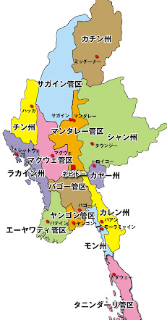
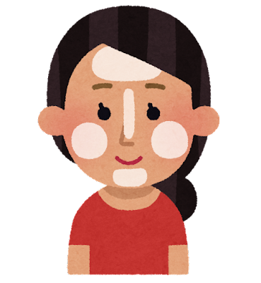
ミャンマー連邦共和国は７つの民族で 成立している
私は北の方にあるカチン州の
カチン民族

Slide 3
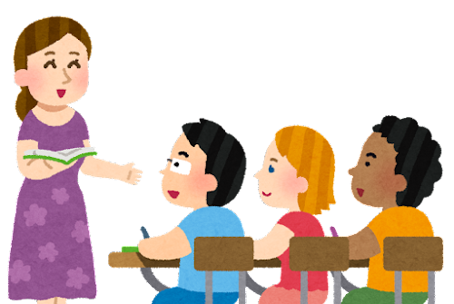
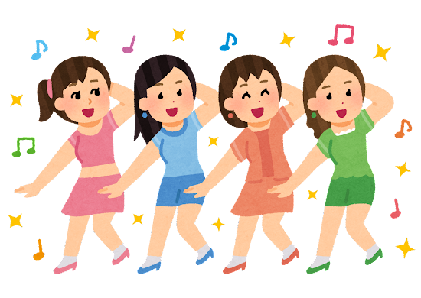
マレーシアでの生活
他の民族と勉強や学校行事を楽しんだ

Slide 4
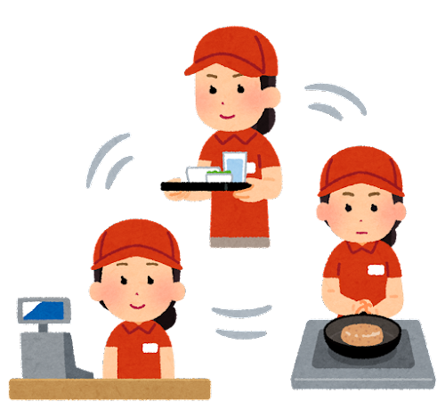
アルバイトで大声で挨拶？ 恥ずかしいし、怒っている感じがする
いや、日本ではそうではない。むしろ、それが礼儀正しい

Slide 5
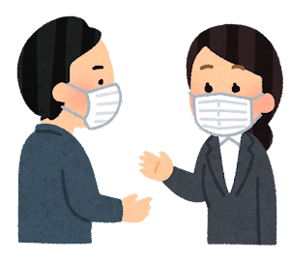
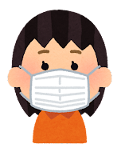
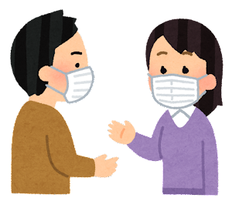
マスクをする理由
日本は一般の人でもマスクをするが海外ではマスクをする習慣はあまりない

Slide 6
小学生が横断歩道を渡る時
道路を渡る時、手を上げて渡る。『今から道路を渡るぞ！気をつけてね！』ということを示している

Slide 7
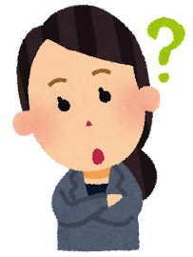
すみません＝ありがとう？
２つの言葉を使い分けられない

Slide 8
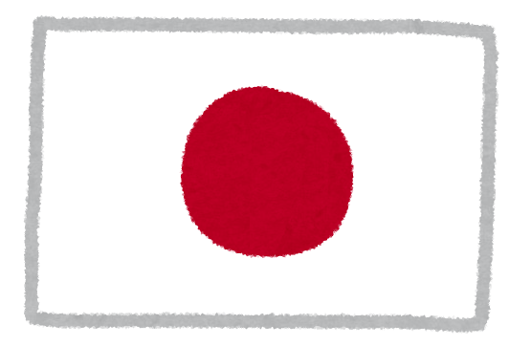
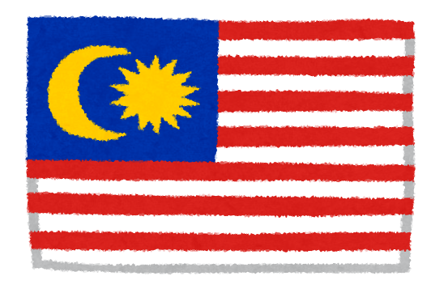
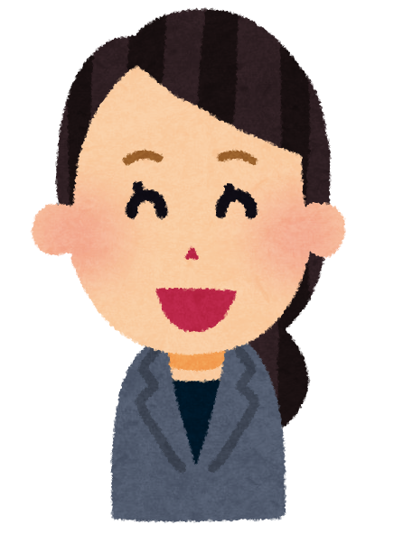
3か国での暮らしを経験して
それぞれの文化の
よいところを受け入れ、
大切にしたい

Slide 9
最後までご静聴ありがとうございました
＜参考資料＞
https://www.irasutoya.com（「いらすとや」Webサイト、閲覧日：2021年12月10日）
https://www.google.com/url?sa=i&url=http%3A%2F%2Fjm-cipa.net%2Fmyanma.html&psig=AOvVaw3zMgA-hvOfjU_JvLB1o64H&ust=1637062038327000&source=images&cd=vfe&ved=0CAgQjRxqFwoTCOCcncGhmvQCFQAAAAAdAAAAABAD
（一般社団法人 日本ミャンマー文化産業振興協会」Webサイト、閲覧日：2021年12月10日）

